Slide 1
Роль вірусів у житті людини. Вірусні інфекції людини і тварин.

Slide 2
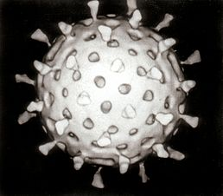
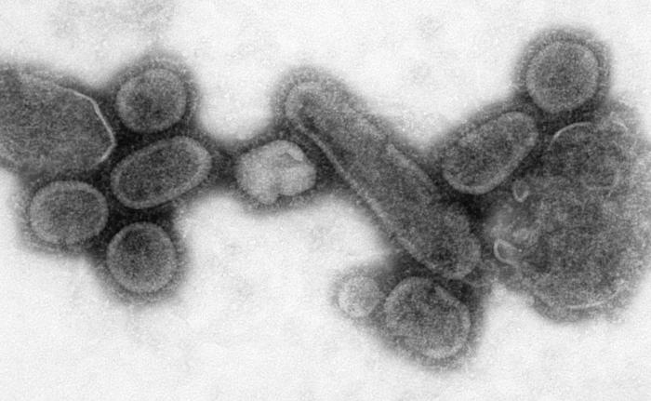
Віруси (Від лат.virus — отрута) — неклітинні форми живих організмів, які складаються з нуклеїнової кислоти (ДНК або РНК) і білкової оболонки, зрідка включаючи інші компоненти (ферменти, ліпідні оболонки тощо).
3-вимірна модель Ротавірусу
Вірус іспанського грипу, або іспанки

Slide 3
Особливості поширення вірусів у біосфері:
Віруси є внутрішньоклітинними паразитами різноманітних видів прокаріотів та еукаріотів. Тому поширення їх у біосфері визначене територією чутливих до них організмів.
Віруси рослин не інфікують людину(гепатит В), тварин(ящур) і бактерії, віруси бактерій – рослин і тварин, віруси людини і тварин – рослини і бактерії.
Деякі віруси характерні тільки для людини або лише для тварин, рослин, грибів чи бактерій.
Але існують й такі, що притаманні для широкого кола хазяїнів.

Slide 4
ШЛЯХИ ПЕРЕДАЧІ ВІРУСІВ:
Віріони збудників захворювань
органів дихання – потрапляють до хазяїв повітряно-крапельним шляхом;
органів травлення – з їжею та водою;
покривів тіла – через слизові оболонки;
Статевим шляхом та через кров.

Slide 5
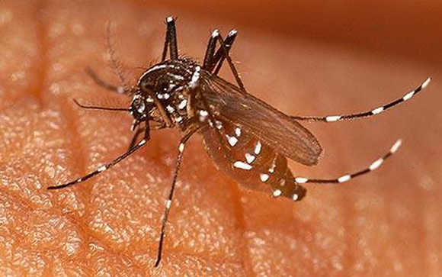
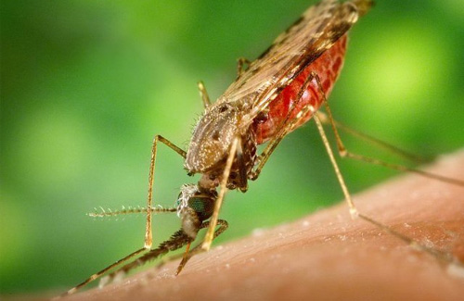
Переносники віріонів
Зокрема кровосисні комарі:
Жовта пропасниця
Лихоманка Західного Нілу

Slide 6
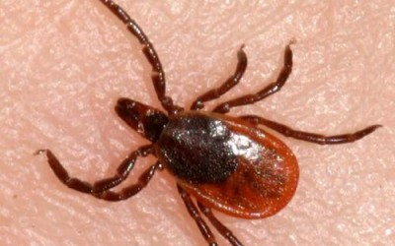
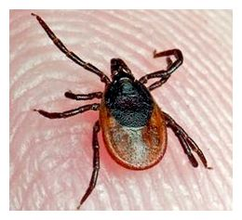
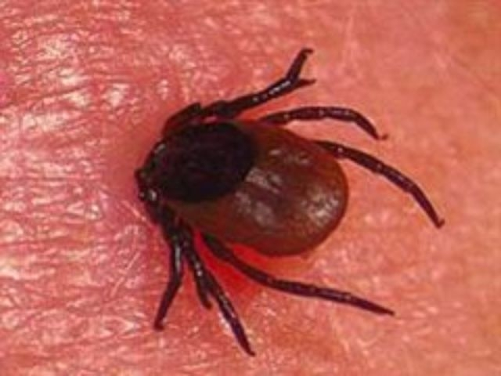
Переносники віріонів
Та кліщі: Кліщовий енцефаліт
Тайговий

Slide 7
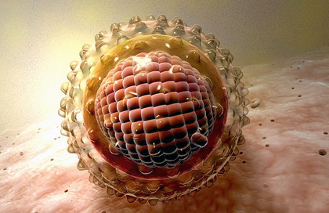
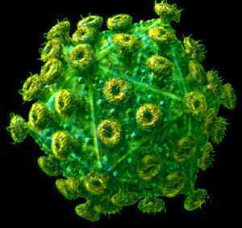
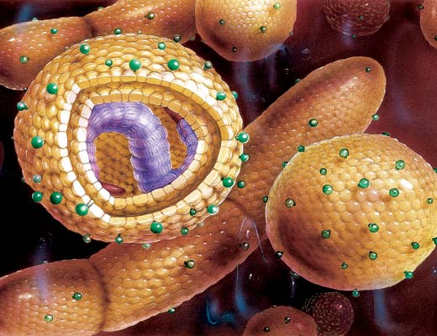
Переносники віріонів
Недотримання санітарних норм під час переливання крові або хірургічних операцій:
Вірус гепатиту В Імунодефіцит людини
Гепатит С
Для деяких вірусів встановлена можливість передачі при статевих контактах.

Slide 8
Але не завжди потрапляння вірусу до організму призводить до розвитку хвороби.
Це залежить від чутливості хазяїна, стану його імунної системи, концентрації вірусних частинок та їхньої патогенності.
Часто виникають сприятливі умови для поширення вірусів, що призводить до спалахів епідемій інфекційних захворювань.

Slide 9
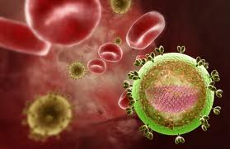
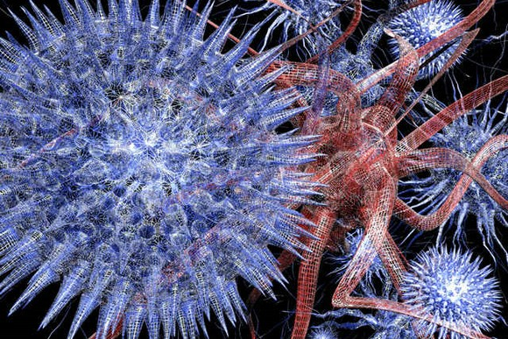
Вірус грипу
Грип належить до складних вірусів;
Передається повітряно-крапельним шляхом;
Уражає слизові оболонки верхніх дихальних шляхів;
Проникає через цитоплазму до ядра клітини;
Супроводжується руйнуванням клітинних структур.

Slide 10
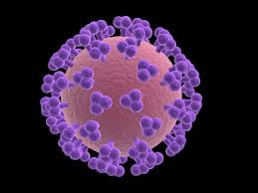
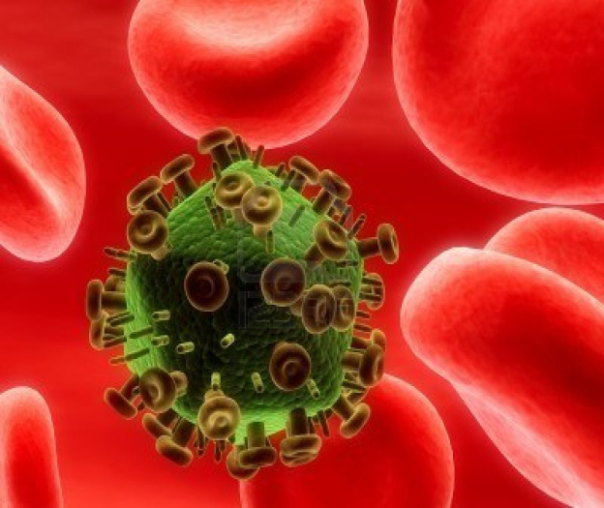
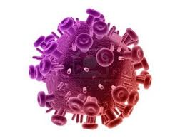
Вірус імунодефіциту людини (віл)
Зараження відбувається: під час статевих контактів, у разі порушення санітарних правил переливання крові, ін’єкцій лік.препаратів та наркотиків за допомогою шприца;
ВІЛ вбудовує свою генетичну інформацію у вигляді дволанцюгової ДНК у хромосому клітин;
Вірус вражає клітини імунної системи(Т-лімфоцити та макрофаги), і у разі розвитку СНІДу інфіковані клітини масово гинуть;

Slide 11
Підсумок
Людина відіграє провідну роль в появі нових вірусів, та збільшення їх патогенності.
Широкомасштабні транспортні перевезення людей та їжі,
Забруднення повітря,
Нищення лісів,
Міграції диких тварин та розширення ареалу проживання свійських,
Вживання наркотиків та неправильне переливання крові,
Випадкові статеві контакти,
Неконтрольований ріст великих міст і багато іншого…
…Всі ці чинники призводять до поширення інфекцій серед людських популяцій і спадкових змін самих вірусів.

Slide 12
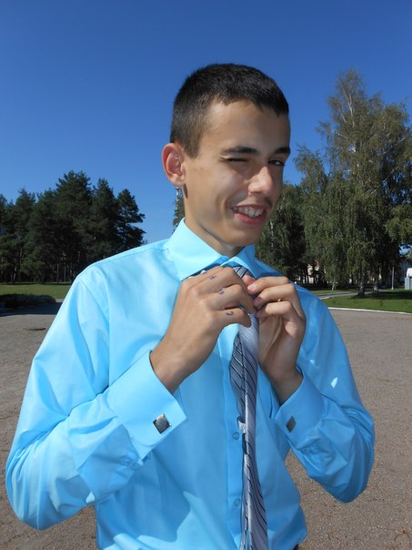
Презентацію підготувала група А: Брилинський С. Вельгун м. галушка К. гарбар а. дейнега д. дейнека н.

